Slide 1
курс «Основы принятия решений»
Г.В. Сорина, доктор философских наук, профессор

Slide 2
Вопросно-ответные процедуры в теории принятия решений
План лекции – Вопрос, вопросно-ответная процедура (ВОП) как инструмент принятия решений и креативного мышления;
– «Вопрос о вопросе»;
– Зависимость ответов от контекстов вопросов (на примерах различных моделей управления);
– Методологический статус вопроса и его функции.

Slide 3
Сегодня мы с Вами начинаем рассматривать проблемы, связанные с пониманием вопроса, вопросно-ответных процедур как инструментов принятия решений.
БЛОК 1

Slide 4
Интеллектуальная деятельность конструируется из определенных блоков, схем, которые были выделены в самостоятельную область исследования еще в Античности, во времена создания аристотелевской логики.

Slide 5
«ВОП»
Вопросно-ответную процедуру (ВОП) мы будем рассматривать в качестве одного из инструментов принятия решений. Чаще всего человек, формулирующий вопросы, не задумывается над их структурными особенностями и способами управления. На обыденном уровне порой кажется, что оперирование вопросами, вопросно-ответными процедурами не требует специальных знаний и интеллектуальных навыков. Это не совсем так.

Slide 6
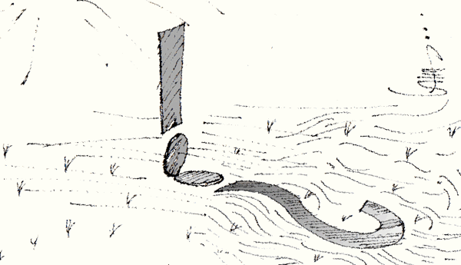
Каждый правильно сформулированный вопрос содержит в себе одновременно утверждение. Спрашивая, мы одновременно утверждаем. Поэтому вполне оправданным является утверждение: «...хорошо поставленный вопрос наполовину решен».

Slide 7
Пример: «Почему знание теории вопроса, вопросно-ответных процедур повышает эффективность управленческой деятельности?».
– Спрашивая, я одновременно утверждала, «знание теории вопроса, вопросно-ответных процедур почему-то повышает эффективность управленческой деятельности».

Slide 8
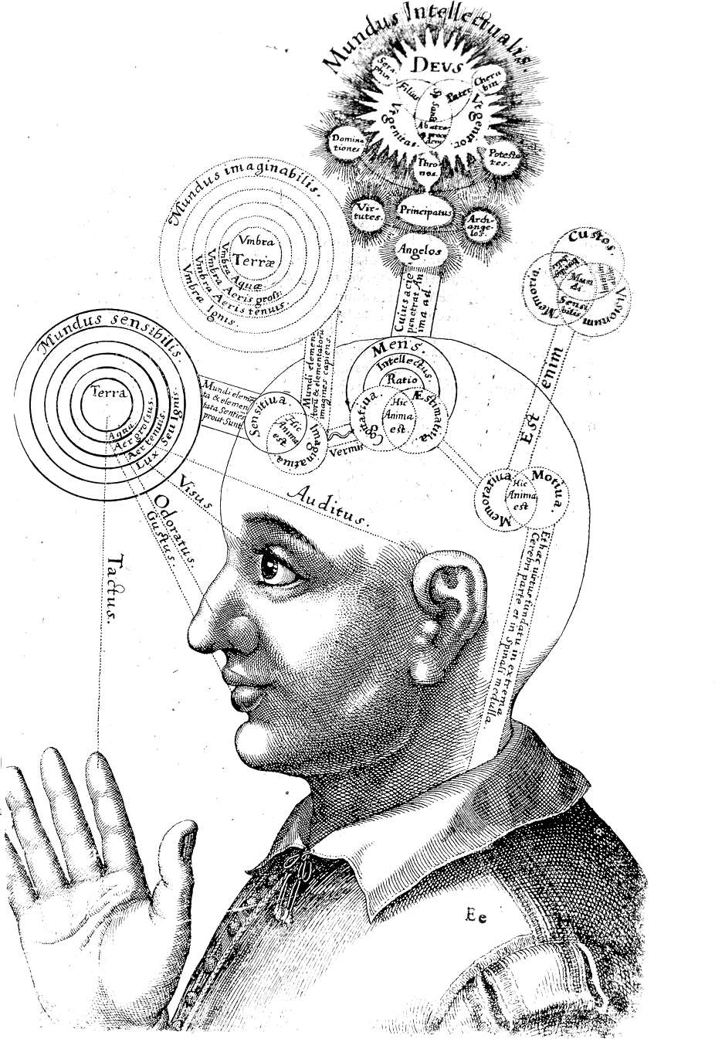
Знание
элементарных правил интеллектуальной деятельности серьезно повышает уровень не только интеллектуальных, но организационных возможностей руководителя

Slide 9
Вопросы в процессе принятия решений направлены на:
уточнение основных тезисов и аргументов обсуждаемых проблем,
элиминацию возможных ошибок в рассуждениях,
проверку качества приводимой аргументации в целом.
В то же время вопросно-ответные процедуры являются необходимым инструментом понимания и объяснения, интерпретации и оценки, анализа и синтеза.

Slide 10
Вопрос является особым «нервом интеллектуальной жизни».
В рамках менеджмента, PR, рекламы вопросы детерминируются всеми сферами деятельности организации.
Благодаря вопросу, как вы увидите это дальше, происходит как бы схватывание (apprehension) проблемной ситуации. Вопрос оказывается инструментом ее понимания и последующего разрешения.
Кроме того, умение формулировать вопросы само по себе является показателем интеллектуальных способностей человека.

Slide 11
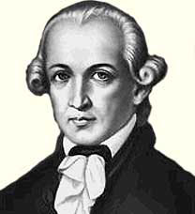
Ещё И. Кант писал, что «Умение ставить разумные вопросы есть уже важный и необходимый признак ума или проницательности». Продолжая эту мысль, он замечал, что «если вопрос сам по себе бессмыслен и требует бесполезных ответов, то кроме стыда для вопрошающего он имеет иногда еще тот недостаток, что побуждает неосмотрительного слушателя к нелепым ответам и создает смешное зрелище: один (по выражению древних) доит козла, а другой держит под ним решето».
Иммануил Кант

Slide 12
При помощи вопроса
«мысль направляется по определенному каналу»:
формулируется цель,
оцениваются возможности,
создаются условия для выработки решения.
Образно говоря, вопрос распаковывает проблему, делает её явленной.
Именно поэтому вопросы, вопросно-ответные процедуры (ВОП) оказываются одним из важнейших инструментов принятия решений и критического мышления.

Slide 13
В теории и практике подготовки решений преобладает критически-аналитический способ рассуждения, предполагающий рефлексию относительно того, какие именно инструменты принятия решений необходимо использовать на той или иной стадии подготовки решений.

Slide 14
«Вопрос о вопросе». Базовая характеристика. И. Хинтикка: «Вопрос является требованием информации. Спрашивающий просит обеспечить его некоторой информацией для того, чтобы иметь знание о некотором предмете».
БЛОК 2

Slide 15
«Вопрос о вопросе». Уточненная характеристика.
Вопрос – это требование информации, формирующееся на основе исходного, базового знания, представленного в явной предпосылке вопроса, при котором спрашивающий верит, надеется расширить имеющуюся у него информацию либо понять, что расширение информации на данном этапе поиска невозможно.

Slide 16
Вопросы ведут к активизации различных форм знания субъектов, делают более или менее устойчивыми исходные установки субъектов, их предпочтения и убеждения.
Именно вопросы создают условия для выбора возможных и необходимых ответов.
Вопросы всегда явным образом детерминируют ответы. Поэтому в процессе принятия решения результат, т.е. принятое решение, будет зависеть от исходного вопроса.

Slide 17
Зависимость ответов от контекстов вопросов (на примерах различных управленческих моделей).
БЛОК 3

Slide 18
Любой ответ на вопрос зависит от того контекста, в рамках которого он конструируется. Если, например, в организации господствует авторитарная модель управления, то значение ВОП стремится к нулю.
Если в организации принят демократический стиль управления, то здесь вопросно-ответные процедуры занимают существенное место в процессе подготовки и принятия решений.

Slide 19
Такой стиль управления предполагает умение учитывать и использовать человеческий потенциал организации, в частности, при подготовке решений.
Вопросы в рамках этого стиля управления выполняют свои основные функции, в числе которых – сбор информации, позволяющей рассматривать, сопоставлять различные позиции.

Slide 20
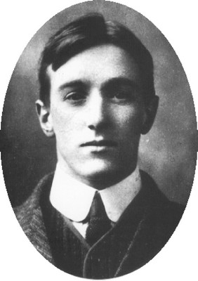
Дж. Коллингвуд (британский историк, философ, методолог 20 века, один из разработчиков интеррогативной логики)
«Ничего нельзя найти, если заранее не поставить вопроса, причем вопроса не расплывчатого, а вполне определенного».
На примере: Шлиман поиски Трои
Робин Джордж Коллингвуд

Slide 21
В процессе коммуникации вопрос выполняет навигационную функцию.

Slide 22
Элементы сократовской методики вопрошания, вошедшие в современную теорию ВОП, предполагают выполнение следующих правил:
последовательное чередование вопросов и ответов;
отказ от долгих речей;
краткое формулирование ответов.

Slide 23
В сократовской методике предлагается конвенция, в соответствии с которой:
1) вопросы нужно задавать даже о том, что, казалось бы, совершенно ясно (+ идея семантического примитива, + средневековые правила ведения аргументации, + преодоление двойственности, достаточно вспомнить, как часто это происходит, например, в работе профессионального детектива);
2) новые вопросы можно формулировать только после того, как получен ответ на предыдущий (политические дебаты, интервью, Пресс-конференция);
3) всегда необходимо формулировать конкретные вопросы, порождающие логику последующего рассуждения;
4) спрашивающий не должен вести пространные речи и задавать несколько вопросов сразу.

Slide 24
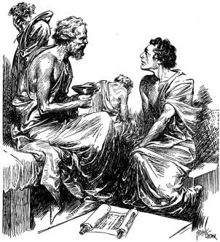
Сократовская методика фактически предлагает механизмы того, как можно управлять мыслительной деятельностью, своей или другого/других, через систему ВОП.

Slide 25
Вопрос задает исходный путь движения мысли, с его помощью корректируются дальнейшие маршруты мысли.
С одной стороны, в вопросе четко фиксируется проблемная ситуация, с другой – вопрос «распаковывает» ее.

Slide 26
Методологический статус вопроса и его функции.
БЛОК 4

Slide 27
Властная функция вопросов
Властный характер вопросов проявлялся уже в мифах и сказках.
В этих текстах вопрос формулировался носителем власти, а поиск ответа чаще всего на коварный вопрос, т.е. вопрос, на который, в соответствии с исходной установкой, не может знать ответа никто, кроме задающего вопрос, велся фигурой подчиненной, зависимой.
В средневековом этикете право задавать вопросы имели только царствующие особы.
Й. Хейзинга (нидерландский философ, культуролог (1915-1940): «Вопрос – ответ – ставка жизнь».

Slide 28
Властные функции вопросов в современности:
в армии как специфическом организме система ВОП функционирует таким образом, что прерогативой задавать вопросы пользуется вышестоящий начальник или командир. Это, однако, не исключает того, что в определенных условиях подчиненные пользуются правом задавать вопросы, зафиксированные в уставах;
в системе управления (при авторитарном стиле управления) преимущественным правом задавать вопросы обладает руководитель;
в правовых процедурах следователь, прокурор, адвокат, судья обладают приоритетным правом задавать вопросы подследственному или подсудимому;

Slide 29
Властные функции вопросов в современности:
в социологическом опросе социолог, интервьюер задает вопросы респонденту;
в СМИ журналист реализует, условно говоря, права четвертой власти именно через систему соответствующих вопросов;
в обыденных дискурсах, например в рамках конфликтных ситуаций, преимущественно задает вопросы нападающая, атакующая сторона.

Slide 30
Функции вопросов в целом:
Навигационная
Властная
Информационная;
Коммуникативная;
Первичное информирование (Элизабет Ноэль);
Актуализация внимания;
Подчеркивание противоположности позиций в дискуссии и одновременно открытости проблемы, развития коммуникации;
Концентрирование внимания на нерешенности проблемы;
Пробуждение интереса к предмету обсуждения;
Диагностирование проблемы;

Slide 31
Другие функции вопросов:
Выражение интереса к проблеме, участникам коммуникации;
Снятие напряжения в процессе коммуникации;
Налаживание/продолжение переговорного процесса;
Передача эмоционального состояния;
Выявления чувств, мнений, позиций участников коммуникативного процесса;
Поддержание коммуникации;
Оценка знаний участников коммуникации;
Вовлечение в дискуссию;
Эмоциональное волевое воздействия на участников коммуникации и др.

Slide 32
Каждый отдельно стоящий вопрос выполняет одновременно несколько функций, но он никогда не выполняет все функции сразу.

Slide 33
Для понимания особенностей функционирования ВОП в различных коммуникативных практиках, в частности в процессе принятия решений, очень важно понимать структурные особенности вопроса.
Но это уже станет темой нашей следующей лекции.

